Slide 1
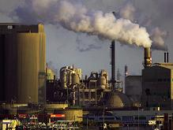
Consideraciones DE UN ESTUDIO DE Impacto Ambiental
Material realizado por:
Luis Carlos Quintero León

Slide 2
Definiciones en UN ESTUDIO DE Impacto Ambiental
Qué es Impacto Ambiental
Es cualquier cambio en el Medio Ambiente positivo o negativo, intermitente, parcial o indefinido como resultado de los aspectos ambientales de una organización

Slide 3
Que es el medio ambiente
Es el entorno de cualquier organización en dónde opera, incluidos el agua, el aire, el suelo, los recursos naturales, la flora la fauna, los seres humanos y sus interrelaciones.
Nota: El entorno en este contexto se extiende desde el interior de una organización hasta el sistema global

Slide 4
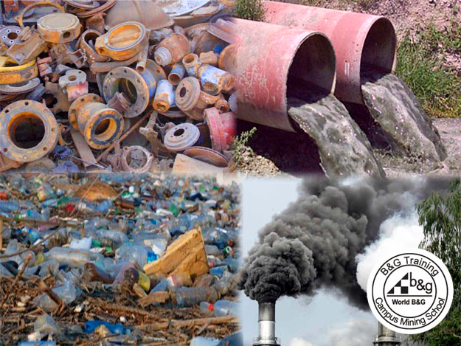
Cuales son los Aspectos Ambientales
Son cada uno de los elementos de las actividades, productos o servicios de una organización que pueden interactuar con el medio ambiente
Nota: Un aspecto ambiental significativo tiene o puede tener un impacto ambiental significativo

Slide 5
Organización
2CoCompañia, Organización, firma, empresa, autoridad o institución o parte o combinación de ellas, sean o no sociedades pública o privada que tiene sus propias funciones y administración
Nota: Para organizaciones con mas de una unidad operativa, una unidad operativa puede definirse por si sola como una organización

Slide 6
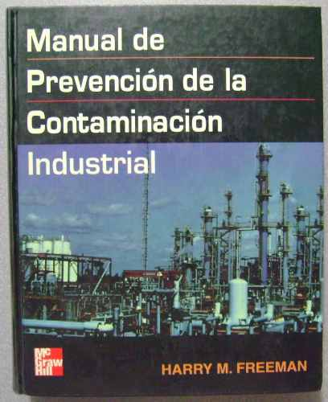
OTROS CONCEPTOS CLAVES
Prevención de la contaminación
Utilización de procesos, practicas, técnicas, materiales, productos, servicios o energía para evitar, reducir o controlar (en forma separada o en combinación) la generación, emisión o descarga de cualquier tipo de contaminante o residuo, con el fin de reducir impactos ambientales adversos
Nota: La prevención de la contaminación puede incluir reducción o eliminación en la fuente, cambios en el proceso, producto o servicio, uso eficiente de recursos, sustitución de materiales o energía, reutilización, recuperación, reciclaje, aprovechamiento y tratamiento.

Slide 7
Política ambiental Cualquier organización sea cual sea su tamaño necesita y debe realizar estudio de impacto ambiental
La Alta dirección debe definir la política ambiental de la organización y asegurarse de que, dentro del alcance definido en su sistema de gestión ambiental cumpla con:
A- Ser apropiada a la naturaleza, magnitud e impactos ambientales de sus actividades productos y servicios
B- Incluye un compromiso de mejora continua y control a la contaminación
C- Incluye un compromiso de cumplir con los compromisos legales aplicables y con otros compromisos que la organización suscriba relacionados con sus aspectos ambientales.
D- Proporciona el marco de referencia para establecer y revisar los objetivos de las metas ambientales
E- Se documenta, implementa y mantiene
F- Se comunica a todas las personas que trabajan para la organización o en nombre de ella
G- Esta a disposición del público

Slide 8
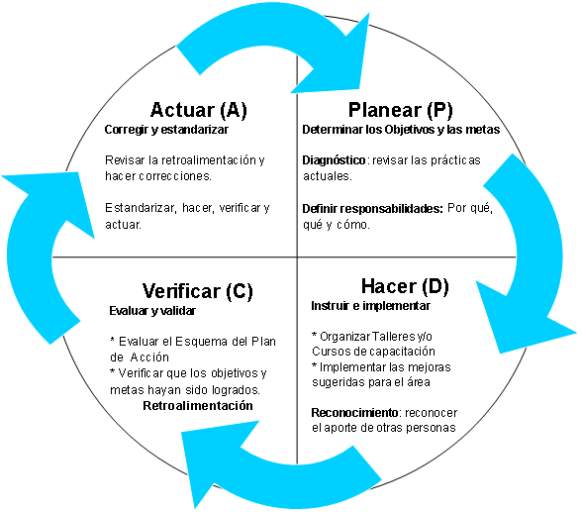
Planificación
Aspectos ambientales
La organización debe establecer, implementar y mantener uno o varios procedimientos para:
Identificar los aspectos ambientales de sus actividades, productos y servicios que pueda controlar y aquellos sobre los que pueda influir dentro del alcance definido del sistema de gestión ambiental, teniendo en cuenta los desarrollos nuevos o planificados o las actividades productos y servicios nuevos o modificados; y
Determinar aquellos aspectos que tienen o pueden tener impactos significativos sobre el medio ambiente (es decir, aspectos ambientales significativos)

Slide 9
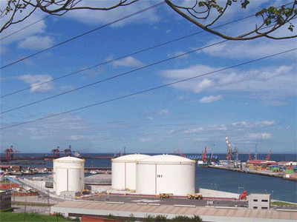
PARA QUÉ SIRVE UN ESTUDIO ambiental
El control de impacto, de actividades productos y servicios sobre el medio ambiente, acorde con la política y objetivos ambientales de las organizaciones en el mundo están cada vez mas interesadas en demostrar y alcanzar u sólido desempeño ambiental, en razón a las legislaciones cada vez mas exigentes y otras medidas para fomentar la protección, conservación y recuperación ambiental

Slide 10
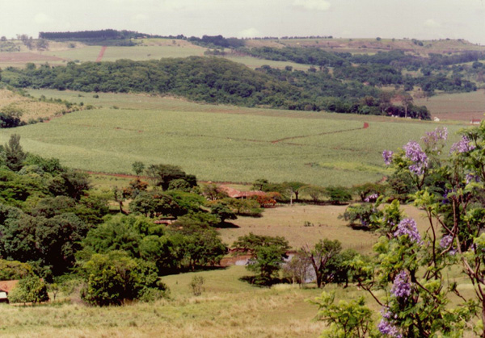
Muchas gracias
Material basado en: Norma técnica Colombiana ISO 14001

